Slide 1


¡BIENVENIDOS!
DOMINGO, DÍA DEL SEÑOR
ORIENTADA A NIÑOS, PREADOLESCENTES Y FAMILIAS
COMUNIDAD PARROQUIAL CRISTO REDENTOR –VALLADOLID-

Slide 2
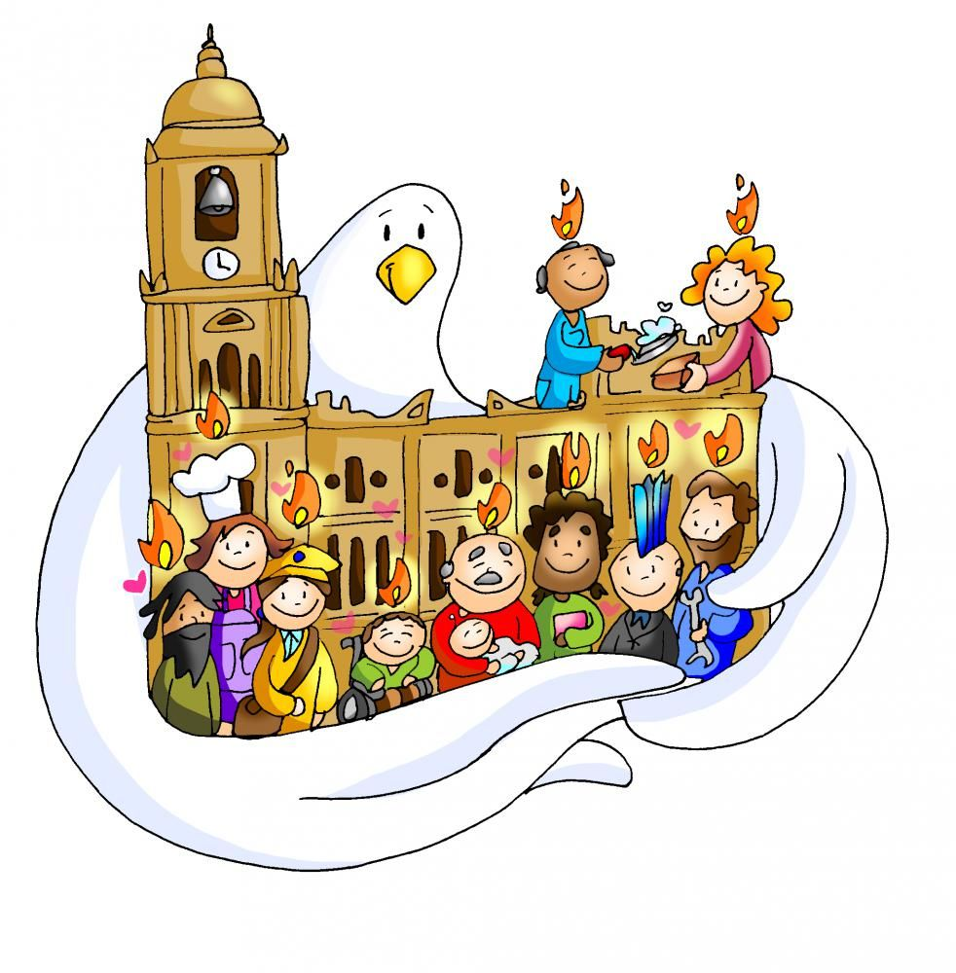
IGLESIA SOY
Iglesia soy, y tu también.
en el bautismo renacimos a una vida singular.
y al confirmar hoy nuestra fe
la proclamamos compartiendo el mismo pan.
No vayas triste, en soledad,
ven con nosotros y verás
a los hermanos caminando en el amor.
ven con nosotros y serás
en la familia un hijo más.
iremos juntos caminando en el amor.
1/2

Slide 3
Yo la veré envejecer, pero a mi madre
aún con arrugas y defectos la querré.
La quiero más, pues sé muy bien
que ha envejecido sin dejarme de querer.
No vayas triste, en soledad,
en con nosotros y verás
a los hermanos caminando en el amor.
ven con nosotros y serás
en la familia un hijo más.
iremos juntos caminando en el amor.
2/2

Slide 4
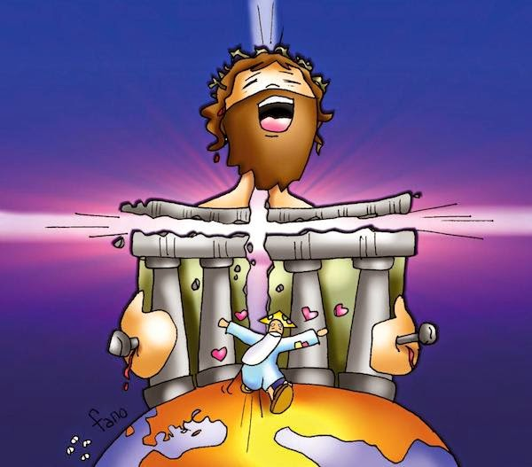
FIESTA DE DEDICACIÓN DE LA
BASÍLICA DE LETRÁN

Slide 5
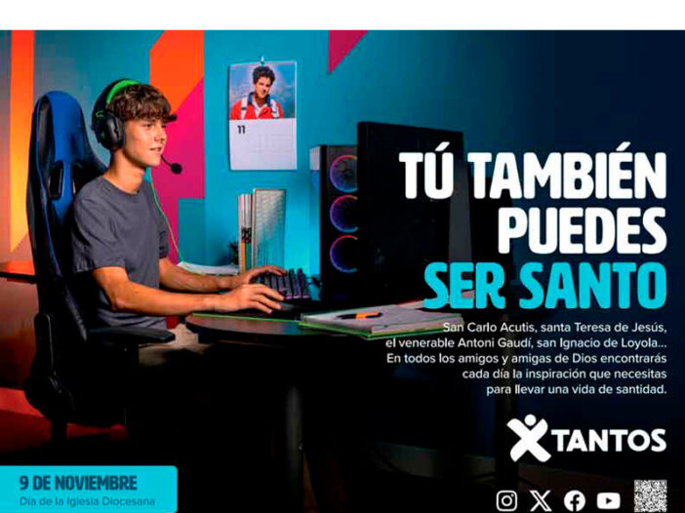
DÍA Y COLECTA DE LA IGLESIA DIOCESANA

Slide 6

GLORIA
De Ti, Señor, nuestra vida nació:
que mi boca cante tu alabanza.
Tú eres mi apoyo y refugio, Señor:
que mi boca cante tu alabanza.
Mi confianza está en tu bondad:
que mi boca cante tu alabanza.
Te alabamos hoy por tu poder,
te alabamos por tu bondad…
Gloria a Ti, Señor, Tú, defensor,
que me inunde tu gran amor…
Que mi boca cante tu alabanza

Slide 7


LITURGIA DE LA PALABRA
PRIMERA LECTURA: Profecía de Ezequiel.
SALMO: Un río y sus canales alegran la ciudad de Dios,
el Altísimo consagra su morada..
SEGUNDA LECTURA:
Primera carta del apóstol
san Pablo a los Corintios.

Slide 8


JUNTO A TI, JESÚS
Junto a Ti, Jesús, rezaré,
tu palabra quiero vivir.
Tú me haces sencillo, Señor,
en tus manos me dejaré.
Aleluya, aleluya, aleluya, a-le-lu-ya (bis)

Slide 9
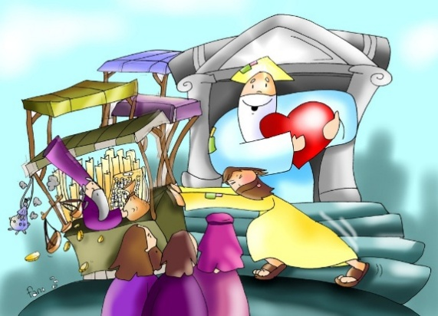
FIESTA DE DEDICACIÓN DE LA
BASÍLICA DE LETRÁN
san Juan, 2
Hablaba del templo de su cuerpo.

Slide 10
DÍA Y COLECTA DE LA IGLESIA DIOCESANA

Slide 11

CREDO de Nicea - Constantinopla
y subió al cielo,
y está sentado a la derecha del Padre;
y de nuevo vendrá con gloria
para juzgar a vivos y muertos,
y su reino no tendrá fin.
Creo en el Espíritu Santo,
Señor y dador de vida,
que procede del Padre y del Hijo,
que con el Padre y el Hijo
recibe una misma adoración y gloria,
y que habló por los profetas.
Creo en la Iglesia,
que es una, santa, católica y apostólica.
Confieso que hay un solo bautismo
para el perdón de los pecados.
Espero la resurrección de los muertos
y la vida del mundo futuro.
Amén.
"Creo en un solo Dios,
Padre todopoderoso,
Creador del cielo y de la tierra,
de todo lo visible y lo invisible.
Creo en un solo Señor, Jesucristo,
Hijo único de Dios,
nacido del Padre antes de todos los siglos:
Dios de Dios, Luz de Luz,
Dios verdadero de Dios verdadero,
engendrado, no creado,
de la misma naturaleza del Padre,
por quien todo fue hecho;
que por nosotros los hombres,
y por nuestra salvación bajó del cielo,
y por obra del Espíritu Santo
se encarnó de María, la Virgen,
y se hizo hombre;
y por nuestra causa fue crucificado
en tiempos de Poncio Pilato;
padeció y fue sepultado,
y resucitó al tercer día, según las Escrituras,

Slide 12


CREDO de los apóstoles
Creo en Dios, Padre Todopoderoso,
Creador del cielo y de la tierra.
Creo en Jesucristo, su único Hijo,
Nuestro Señor, que fue concebido por
obra y gracia del Espíritu Santo,
nació de Santa María Virgen;
Padeció bajo el poder de Poncio Pilato,
fue crucificado, muerto y sepultado,
descendió a los infiernos,
al tercer día resucitó de entre los muertos,
subió a los cielos y está sentado a la
derecha de Dios, Padre todopoderoso.
Desde allí ha de venir a juzgar
a vivos y muertos.
Creo en el Espíritu Santo,
la santa Iglesia católica,
la comunión de los santos,
el perdón de los pecados,
la resurrección de la carne
y la vida eterna.
Amén.

Slide 13


Respondemos:
Te rogamos, óyenos.

Slide 14

  TE DOY MI CORAZÓN
Te doy mi corazón,
te doy mi alma,
yo vivo para Ti.
Cada paso que doy
en cada momento
haz tu voluntad en mi.

Slide 15
“Orad, hermanos, para que este sacrificio, mío y vuestro, sea agradable a Dios, Padre todopoderoso “
Todos: “El Señor reciba de tus manos este sacrificio, para alabanza y gloria de su Nombre, para nuestro bien y el de toda su Santa Iglesia”

Slide 16

PLEGARIA EUCARÍSTICA
El Señor esté con vosotros
Y con tu espíritu.
Levantemos el corazón.
Lo tenemos levantado hacia el Señor.
Demos gracias al Señor nuestro Dios.
Es justo y necesario.

Slide 17


SANTO ES EL SEÑOR
Santo, Santo, Santo es el Señor,
Dios del universo.
Llenos están el cielo y la tierra
de su gloria.
Hosanna en el cielo.
Bendito el que viene
en el nombre del Señor.
Hosanna en el cielo.

Slide 18

El pan y el vino se transforman en el Cuerpo y en la Sangre de Jesús.
CONSAGRACIÓN

Slide 19

Éste es el Sacramento de nuestra fe.
Todos: Anunciamos tu muerte, proclamamos tu Resurrección.
¡Ven, Señor Jesús!

Slide 20





Padre Nuestro
que estás en el
Santificado sea tu nombre
Venga a nosotros tu
Hágase tu voluntad
en la como en el
Danos hoy nuestro de cada día
Perdona nuestras ofensas
como también nosotros
perdonamos a los que nos ofenden
No nos dejes caer en la tentación
y líbranos del mal.

Slide 21
… esperamos la venida gloriosa de nuestro Señor Jesucristo.
Todos: Tuyo es el Reino, tuyo el poder y la gloria, por siempre, Señor.

Slide 22



RITO DE LA PAZ
… La paz del Señor esté siempre con vosotros.
Todos: Y con tu espíritu.
… Daos fraternalmente la paz

Slide 23

LLEVAD LA BUENA NOTICIA
Llevad la Buena Noticia
a todo ser que respira,
y decidles que la PAZ
está dentro de sus vidas.
Y que ellos PAZ serán
si desparraman amor
en cuantos hombres encuentren
por esos caminos de Dios.

Slide 24
Éste es el Cordero de Dios que quita el pecado del mundo. Dichosos los invitados a la mesa del Señor.
Todos:
Señor, no soy digno de que entres en mi casa, pero una palabra tuya bastará para sanarme.

Slide 25
FIESTA DE DEDICACIÓN DE LA
BASÍLICA DE LETRÁN
san Juan, 2
Hablaba del templo de su cuerpo.

Slide 26
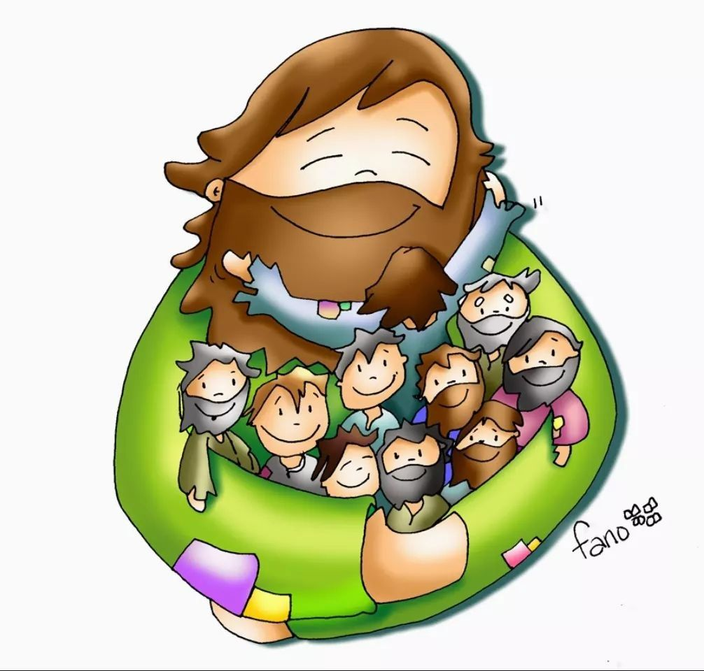

FIELES
Haznos fieles a ti, fieles a tu Palabra,
fieles a tu voz, a tu voluntad,
fieles a tu evangelio, a la Buena Noticia;
haznos fieles como eres Tú.
Fieles, fieles, cuando es de día y de noche también
fieles, fieles, a tu lado, contigo, por ti y para ti
en la calma y en la tempestad
OH, OH, OH, OH, OH…
OH, OH, OH, OH, OH…
1/3

Slide 27
Haznos fieles al Sur, fieles a los pequeños,
fieles en la lucha por un mundo mejor,
fieles a los pobres, a los excluidos;
haznos fieles como eres Tú.
Fieles, fieles, cuando es de día y de noche también
fieles, fieles, a tu lado, contigo, por ti y para ti
en la calma y en la tempestad
OH, OH, OH, OH, OH…
OH, OH, OH, OH, OH…
2/3

Slide 28
Haznos fieles a Ti, fieles a tu cuerpo,
fieles a tu sangre, a la comunión,
fieles sin complejos, fieles apasionados;
haznos fieles como eres Tú (bis)
Fieles, fieles, cuando es de día y de noche también
fieles, fieles, a tu lado, contigo, por ti y para ti
en la calma y en la tempestad
OH, OH, OH, OH, OH…
OH, OH, OH, OH, OH…
3/3

Slide 29

SOIS LA SAL
Sois la sal,
que puede dar sabor
a la vida.
Sois la luz,
que tiene que alumbrar,
llevar a Dios.

Slide 30

¡Gracias mi Dios!
Acción de Gracias

Slide 31

HOY ES UN DÍA MÁS
Hoy es un día más.
Juntos reunidos ante Ti.
Hoy es el día en que juntamos las manos
para poderte cantar.
Gracias por
las montañas y valles,
por la luna y el mar,
por el aire,
por la flor que nace…
¡Gracias por un día más!
1/2

Slide 32
Tanto por escribir,
Solo Tú tienes un plan para mí.
Con sol brillando o nubes flotando
mira al cielo y empieza a cantar.
Gracias por
las montañas y valles,
por la luna y el mar,
por el aire,
por la flor que nace…
¡Gracias por un día más!
2/2

Slide 33


¡FELIZ DÍA DEL SEÑOR!
¡COMPÁRTELO CON LOS DEMÁS!

